Slide 1
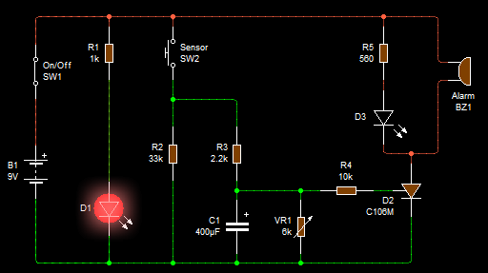
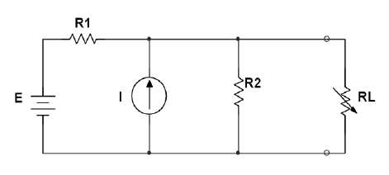
ELECTRÓNICA BÁSICA II:
ANALIZAMOS CIRCUITOS ELÉCTRICOS Y ELECTRÓNICOS MIXTOS CON EL TEOREMA DE TRANSFERENCIA DE MÁXIMA POTENCIA
PROPÓSITO DE APRENDIZAJE: Determinar los fundamentos básicos de los circuitos eléctricos y electrónicos mixtos utilizando el Teorema de Transferencia de Máxima Potencia aplicando Leyes fundamentales de los circuitos eléctricos y electrónicos. (Practica Calificada)

Slide 2
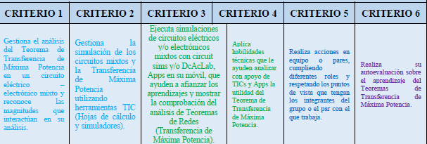
PRACTICA CALIFICADA: TEOREMA DE TRANSFERENCIA DE MÁXIMA POTENCIA

